Slide 1

J2SCHOOL NHÓM 21
Shop bán áo Online
Prox (Nhóm trưởng)
Minh Châu
Notes:
Xin chào thầy cùng các bạn đã đến với buổi bảo vệ của nhóm em ngày hum nay, Em là Prox, trưởng nhóm và Minh Châu là thành viên. Và đồ án nhóm em làm về shop bán áo Online

Slide 2
Mục lục
01.
Lý do chọn đề tài
05.
Sơ đồ CSDL
02.
Công nghệ sử dụng
06.
DEMO
03.
Đối tượng
07.
Hướng mở rộng
04.
Sơ đồ thực thể
08.
Kết luận
Notes:
Xin chào thầy cùng các bạn đã đến với buổi bảo vệ của nhóm em ngày hum nay, Em là Prox, trưởng nhóm và Minh Châu là thành viên. Và đồ án nhóm em làm về shop bán áo Online

Slide 3
01.
Lý do chọn đề tài
Công nghệ phát triển
Bán hàng online hiện đang phổ biến
Nhu cầu mua áo tăng cao
Có thể học tập
Notes:
Đầu tiên là về lý do chọn đề tài. Vì chúng ta đang bước vào giai đoạn công nghiệp 4.0 nên nhu cầu tạo lập một trang thương mại điện tử ngày càng cao, đặc biệt là trong thời buổi dịch bệnh hiện tại, mọi thứ đều thông qua internet. Và người ta thường ví một thứ gì đó thay đổi nhiều như thay áo, vì thế cho dù có ở giai đoạn nào thì áo cũng rất phổ biến được ưa chuộng. Và tất nhiên đồ án này là để trau dồi kĩ năng viết code

Slide 4




02.
Công nghệ áp dụng
JavaScript
ES2015
PHP 7.4
MySQL
HTML 5
CSS
Notes:
Công nghệ mà bọn em áp dụng đó chính là PHP 7.4, MySQL, HTML5, JS ES2015, CSS

Slide 5
03.
Đối tượng
Khách hàng chưa có tài khoản
Khách hàng đã có tài khoản
Nhân viên
Quản lý
Notes:
Về đối tượng người dùng gồm 4 đối tượng chính: Khách hàng chưa có tài khoản, Khách hàng đã có tài khoản, nhân viên (admin) và người quản lý (super admin)

Slide 6
03.
Đối tượng
Khách hàng chưa có tài khoản
Đăng nhập
Đăng ký
Khách hàng đã có tài khoản
Tìm kiếm thông tin sản phẩm
Nhân viên
Quản lý

Slide 7
03.
Đối tượng
Khách hàng có tài khoản
Tương tự như khách hàng chưa có tài khoản
Đặt hàng
Đánh giá

Slide 8
Nhân viên
Đăng nhập
Đăng xuất
Đặt lại mật khẩu
Xem tổng quan
Xem, thêm, sửa, xóa sản phẩm
Xem, thay đổi tình trạng đơn

Slide 9
Quản lí
Tương tự như nhân viên
Quản lý nhà sản xuất
Quản lý nhà nhân viên
Xem, thay đổi tình trạng đơn

Slide 10
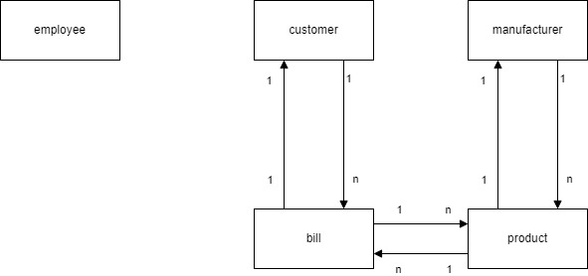
04.
Sơ đồ thực thể

Slide 11
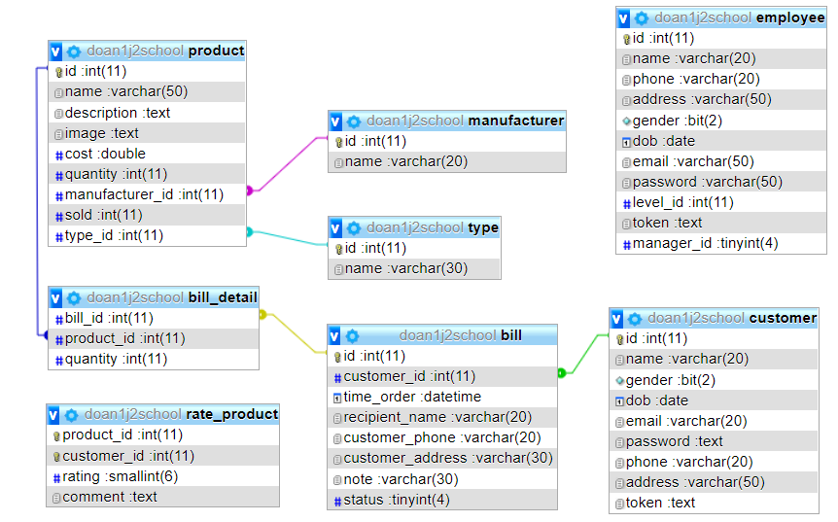
05.
Sơ đồ cơ sở dữ liệu

Slide 12
06.
Demo
cHưA nGhĨ rA gÌ đỂ gHi

Slide 13
07.
Hướng mở rộng
Liên kết tài khoản với Google, Facebook ,…
Liên kết địa chỉ website lên google map
Thêm chatbot
Tìm kiếm nâng cao
Trả lời đánh giá

Slide 14
08.
Kết luận
Đã làm được
CURD
Gửi email
Xuất exel
Dùng modal

Slide 15
Thanks
Đừng ai hỏi gì nhé?
Khum biết trả lời đou

